Slide 1

UBND PHƯỜNG HƯNG ĐẠO
TRƯỜNG TH ĐA PHÚC
Chào mừng thầy cô về dự giờ
lớp 4^{B}
Môn : Toán
Bài 13: Làm tròn số đến hàng trăm nghìn
Môn: Đạo đức - Lớp 4
Bài 5: Bảo vệ của công (Tiết 2)
Giáo viên: Lê Thị Quyên
Giáo viên thực hiện: Trần Thị Chuyên

Slide 2




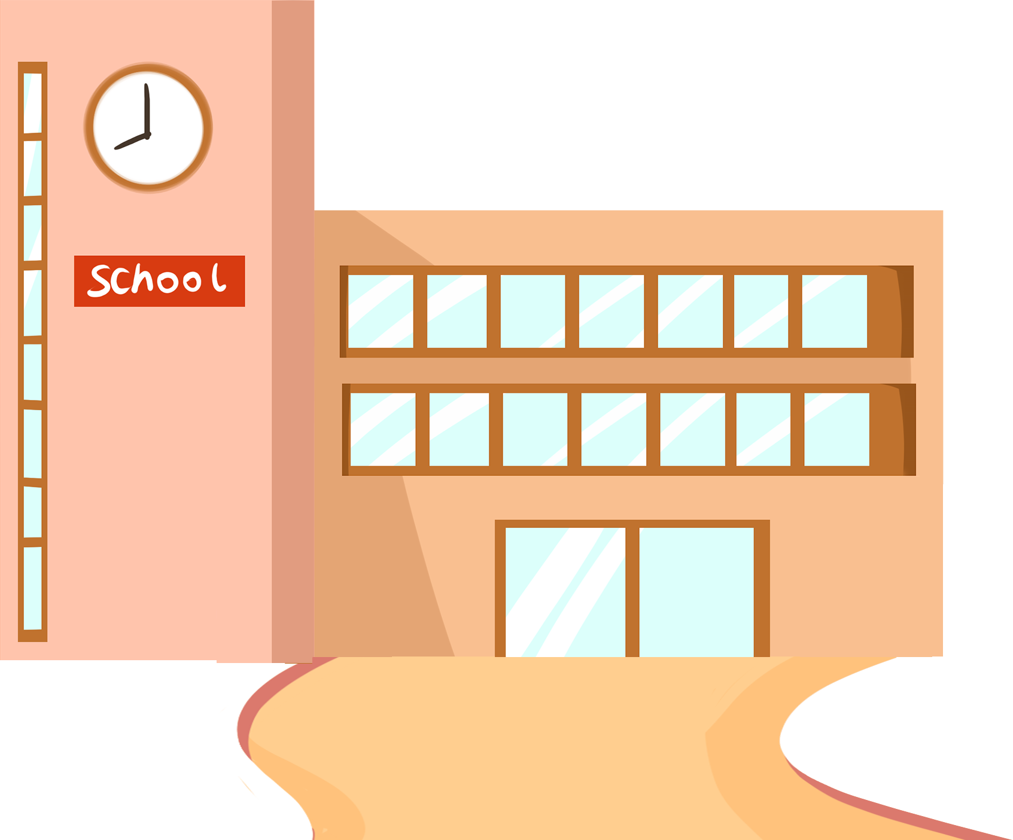


Slide 3
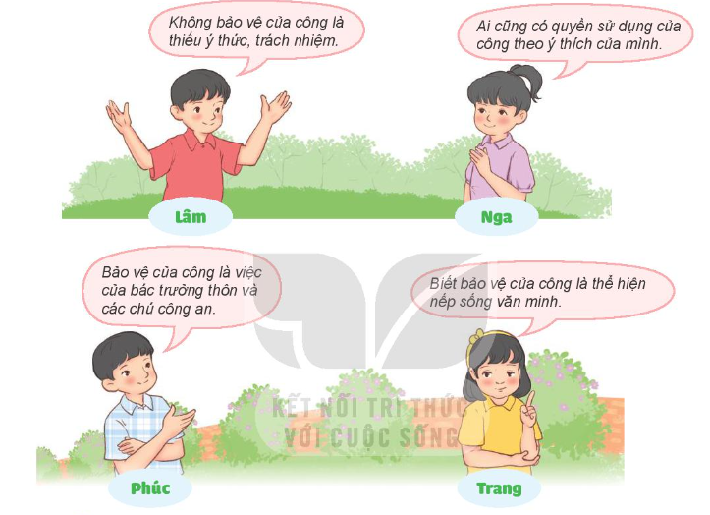
1. Em đồng tình hay không đồng tình với ý kiến của bạn nào? Vì sao?

Slide 4


1 bạn làm phóng viên nhí, đưa ra các ý kiến để phỏng vấn và mời các bạn khác trao đổi.

Slide 5


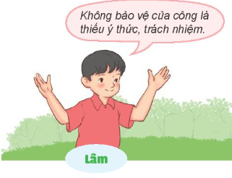

Tán thành ý kiến của bạn Lâm vì: Của công là tài sản chung phục vụ lợi ích chung của mọi người nên mỗi người cần có trách nhiệm bảo vệ và giữ gìn của công.

Slide 6
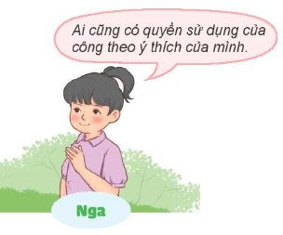

Không tán thành ý kiến của bạn Nga vì: Mỗi người cần sử dụng của công một cách cẩn thận, trách hỏng hóc và tuân thủ các quy định chung

Slide 7
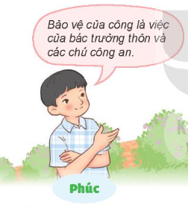

Không tán thành ý kiến của bạn Phúc vì: Bảo vệ của công là trách nhiệm của tất cả mọi người.

Slide 8

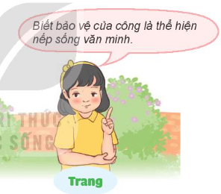
Tán thành ý kiến của bạn Trang vì: Người biết bảo vệ của công là người có tinh thần trách nhiệm với mọi người xung quanh, góp phần xây dựng tập thể, cộng đồng văn minh, đoàn kết.

Slide 9
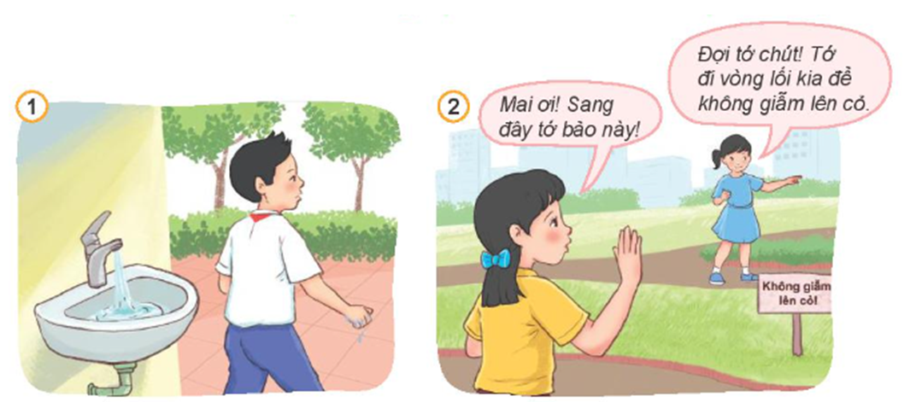
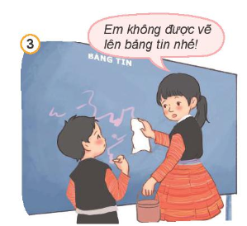
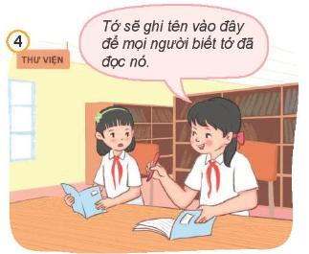
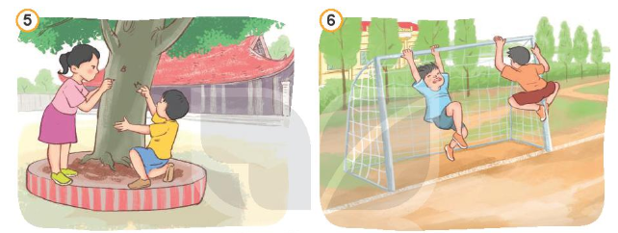
2. Bạn nào biết bảo vệ của công, bạn nào chưa biết bảo vệ của công? Vì sao?

Slide 10
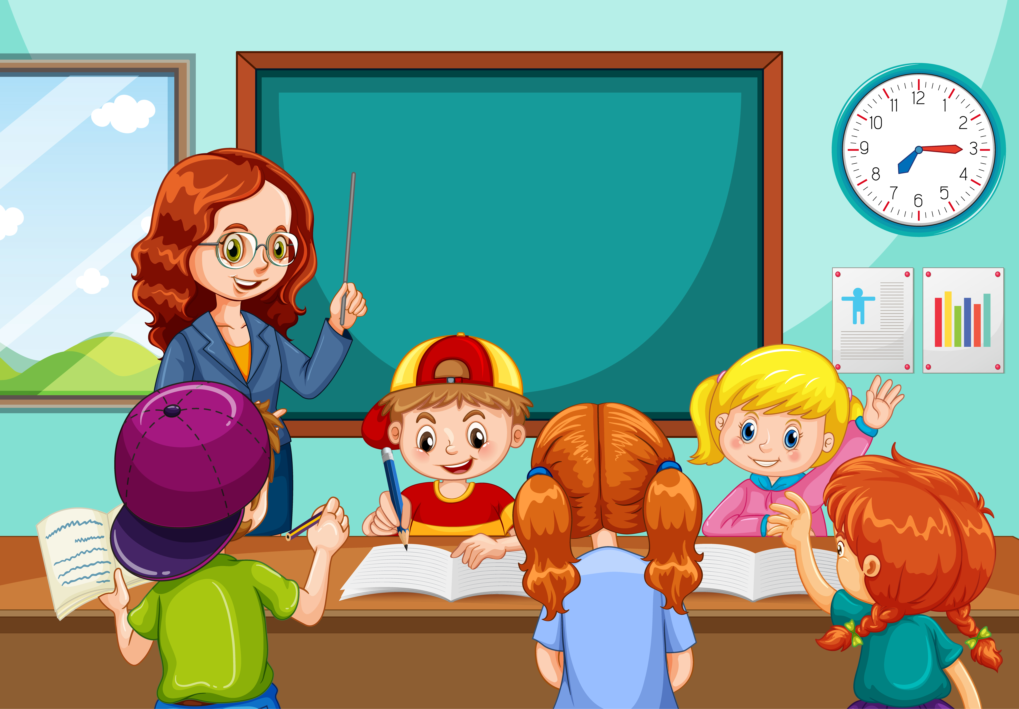
Vì sao chúng ta nên bảo vệ của công?

Slide 11



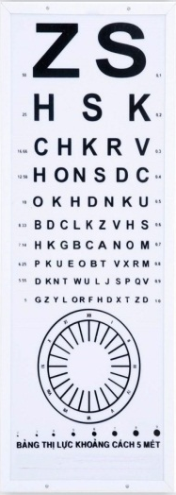


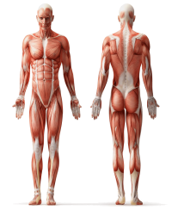
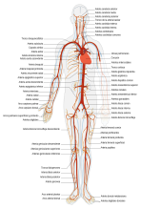
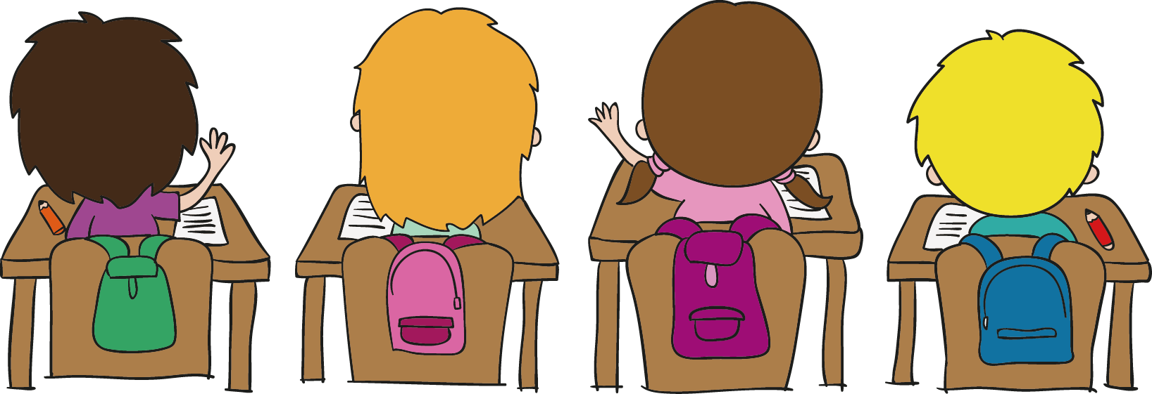
Cần bảo vệ của công vì điều đó thể hiện ý thức trách nhiệm và nếp sống văn minh của mỗi người. Bảo vệ của công giúp cho các tài sản chung luôn bền, đẹp và được sử dụng một cách dài lâu.

Slide 12
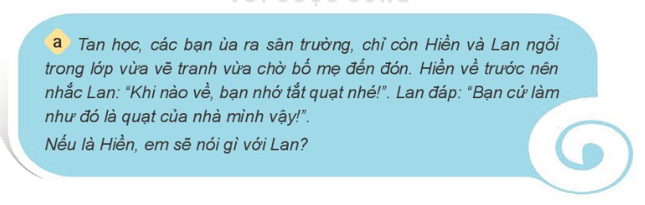
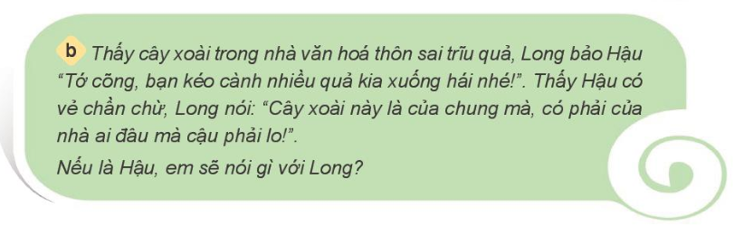
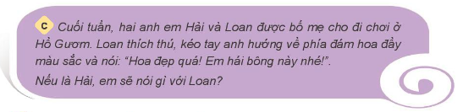
3. Xử lý tình huống

Slide 13

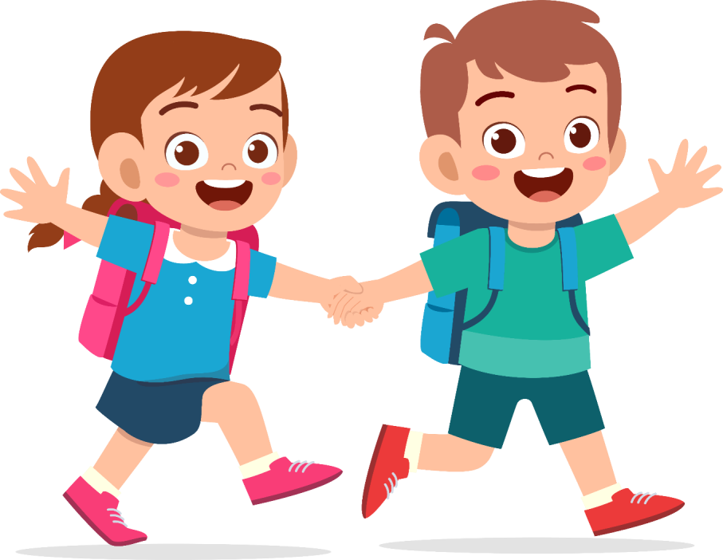

GV nhậ vào đây

